Slide 2
Python 18+

Slide 3
Создание своего Todo
c помощью PyQt5

Slide 4
Создание своего Todo
Сегодня мы попробуем создать свое Todo – приложение, в котором можно сохранять свои дела, помечать свои дела как выполненные, удалять свои дела, и даже пишет наши дела в наше маленькую базу данных (но пока никаких SQL запросов не будет) . С другой стороны, мы посмотрим на сохранение информации в программе, множественное наследование классов, работу с интерфейсами, и сделаем множество других штук.

Slide 5
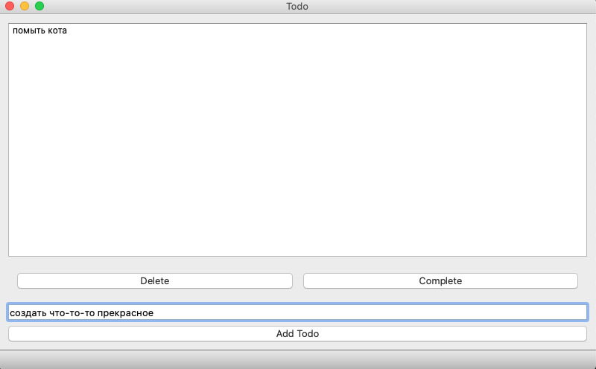
Создание своего интерфейса
Мы не будем сами рисовать наш интерфейс, а воспользуемся наработкой нашего дизайнера. В общем наше приложение будет выглядеть следующим образом:

Slide 6

Сохранение наших todo
Классически в таких задачах todo выглядит как какой-то объект в котором заключена информация: текст и значение True или False, которое показывает сделано дело или нет.

Slide 7
База данных
В качестве базы данных мы воспользуемся просто файлом с расширением .db, в которое будет складывать наши дела в формате JSON.

Slide 8
Билд своего приложения
без C++

Slide 9
Билд
В какой-то момент вам захочется закомпилировать вашу программу в .exe, чтобы можно было позапускать вашу программу на компьютере, на котором нет Python( однако стоит понимать, что запускаться эта программа будет только на такой же операционной системе. В Python есть несколько инструментов, которые позволяют вам провернуть этот трюк, однако тут есть несколько подводных камней:
эти программы на самом деле собирают ваше приложения с теми кусками интерпретатора Python, которые для исполнения. Ваше приложения не получаем никаких плюсов в плане скорости.
Во время сборки все может пойти достаточно непредсказуемо.

Slide 10
Билд
Существует несколько пакетов, которые позволяют провернуть эту операцию
- pyinstaller – есть в виде pip - пакета, есть и в виде Gui- приложения - cx_Freeze - тоже выполнять сборку, но дает несколько больше маневров в деталях. Мы рассмотрим сегодня именно его.

Slide 11
Билд
Для создания нашей программы нашего билда нужно на том же уровне, где и находится наше приложение, создать файл setup.py, в котором нужно вызвать определенные настройки на сборку.
Не забудьте поставить себе пакет cx_Freeze:
pip3 install cx_Freeze

Slide 12
import sys from cx_Freeze import setup, Executable import os path = os.getcwd() base = None if sys.platform == "win32": base = "Win32GUI" opts = {"includes": "json",'include_files': ['tick.png', 'data.db’, ‘mainwindow.ui’]} setup(name="todo", version='0.1', description = "todo", options={ 'bdist_exe': { 'bundle_name’: “Todo", } }, author = "Noone", executables = [Executable('todo.py', base=base)])

Slide 13
Билд
К сожалению, билд – занятие неблагодарное. Во-первых, настройки билда могут отличаться на разных системах – на Windows требуется exe, на Mac dmg

Slide 14
Спасибо за внимание!
Якупов Павел
isakura313@gmail.com

